Slide 1


Государственное казенное общеобразовательное учреждение
«Казачий кадетский корпус»
Урок русского языка в 6 классе
«Местоимение как часть речи»
Тульникова Юлия Викторовна,
учитель русского языка и литературы.

Slide 2




Маша
У нас гости!
Елена Ивановна
Петя

Slide 3
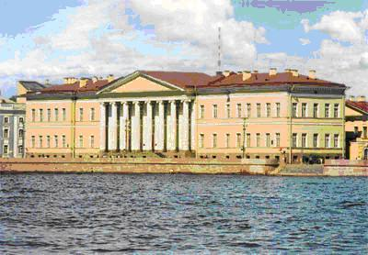
Академия языкознания.

Slide 4
Покажем свои знания,
выполнив задания!
Раскройте скобки, объясните значение поговорок.
(Не)вежа – враг самому себе.
Видно (не)ряху по грязной рубахе.
(Не)достатки перенимать легко, а достоинства – трудно.

Slide 5
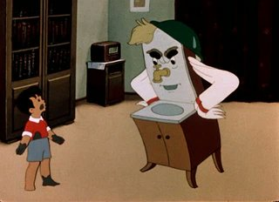
Проверим!
Невежа – враг самому себе.
Видно неряху по грязной рубахе.
Недостатки перенимать легко, а достоинства – трудно.

Slide 6
Покажем свои знания,
выполнив задания!
Образуйте имена прилагательные, выполните их разбор по составу.
При вокзале;
при дороге;
без вкуса;
северо-запад.

Slide 7
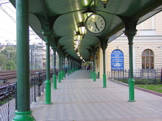
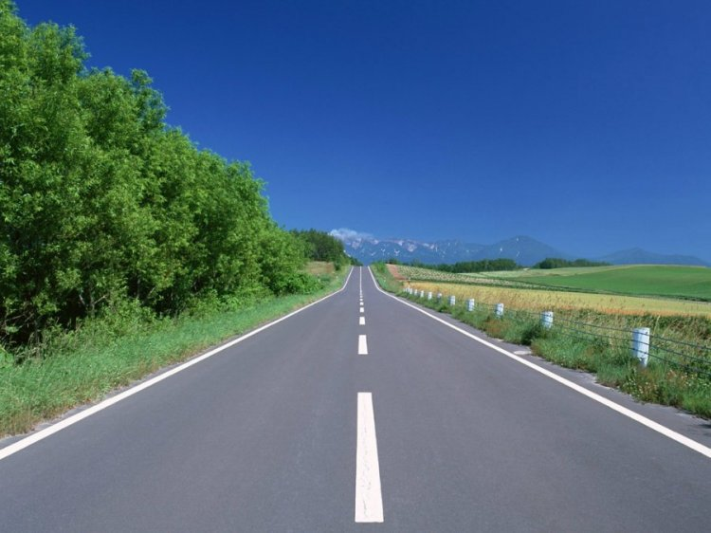
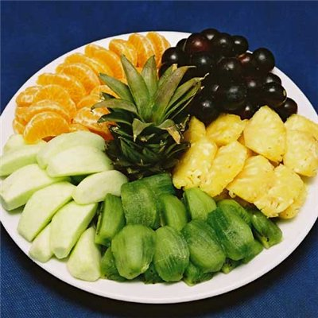
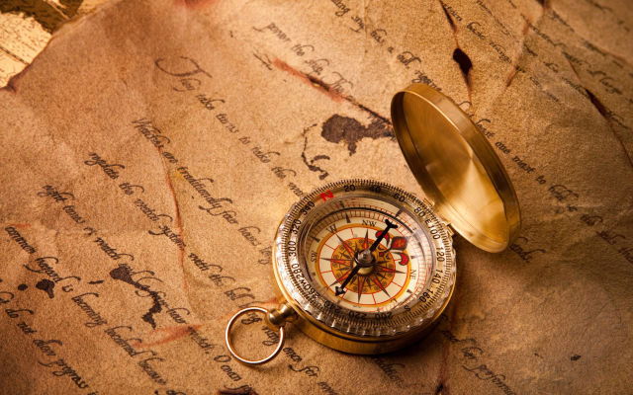
Составим словосочетания

Slide 8
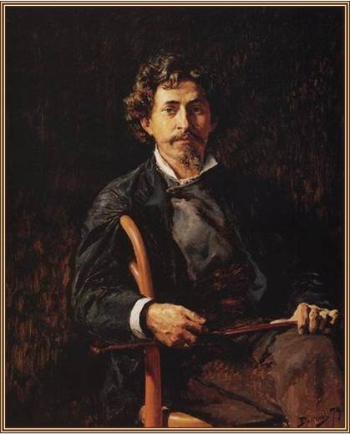
Труд художника.
Илья Ефимович Репин прожил 86 лет. Он родился 24 июля 1844 г. в Чугуеве. Он написал более 100 картин и сделал не менее 1000 рисунков.

Slide 9
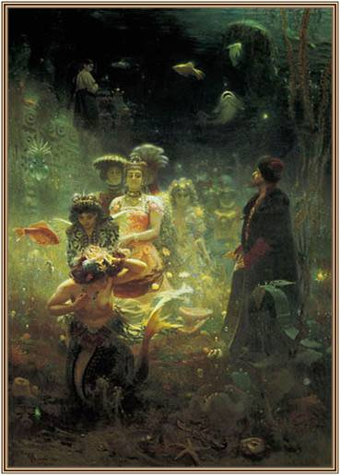
Картина «Садко»
К картине «Садко»,
написанной в 1876
г. в Париже по
заказу великого
князя Александра,
он сделал 150
подготовительных
рисунков.

Slide 10

Художник и писатель.
И.Е. Репин обладал
и литературным
талантом. В 1953 г.
тираж его книги
воспоминаний
«Далёкое близкое»
составил 50000
экземпляров.

Slide 11
Проанализируем.
числительное
???
(количество)
имя
прилагательное
существительное
(признак)
(предмет)

Slide 12
числительное
местоимение
(кол-во)
имя
прилагательное
существительное
(признак)
(предмет)

Slide 13
Работа в тетрадях
Двенадцатое марта.
Классная работа.
Местоимение как часть речи.

Slide 14
Вернёмся в Академию Языкознания.
- Сегодня мы начинаем изучать новую часть речи – местоимение.
- Елена Ивановна, почему
такое название?

Slide 15
Вернёмся в Академию Языкознания.
- В этом слове 2 корня: место (вместо) и имя. Местоимение – это то, что употребляется вместо имени.
- А вместо какого имени употребляется местоимение?

Slide 16
Вернёмся в Академию Языкознания.
- Местоимение может использоваться в тексте вместо имён существительных, прилагательных, числительных.

Slide 17
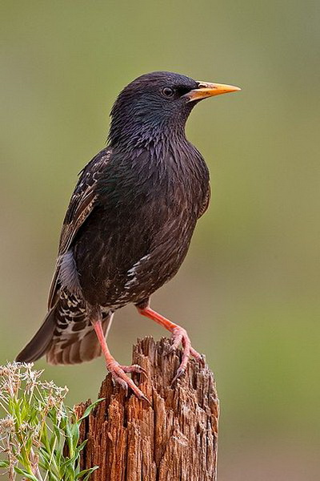
Понаблюдаем.
Скворец летел к себе домой.
Летел дорогою прямой.
Он изучил за много лет
Её по множеству примет.
(С. Михалков)

Slide 18

Работа с учебником.
Изучение теории на странице 64.
Читаем и запоминаем!

Slide 19
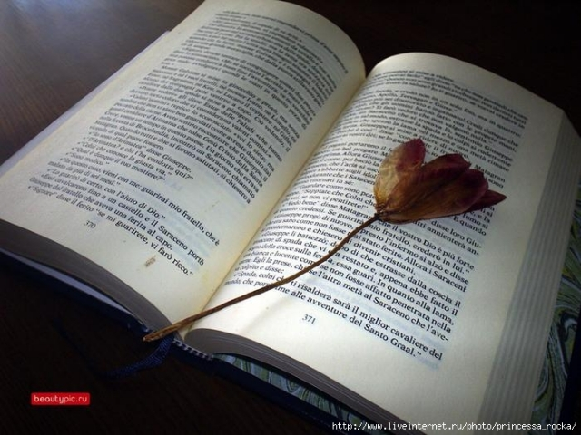
Вспомним о поэзии.
Выполним
упражнение № 433
на странице 65
учебника.

Slide 20
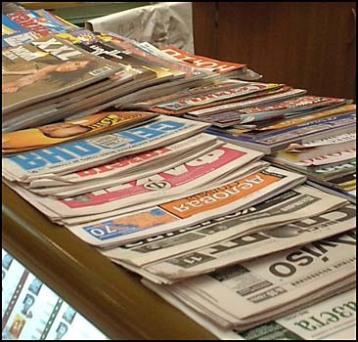
Мы в редакции газеты.

Slide 21
Мы в редакции газеты.
В кабинете Плюшкина беспорядок был страшный, подумать было нельзя, что в нем обитал человек.
Мальчик снял шляпу с головы и подбросил ее вверх.
Когда Дубровский убил медведя, Троекуров на него не обиделся, а велел содрать с него шкуру.

Slide 22
Мы в редакции газеты.
4. Гусь среди их был самый старый и степенный.
5. Из ихнего окна раздавались звуки знакомой мелодии.
6. Я укорял меня за лень.
7. Он всё время хвалит самого его.
8.Мы с ими давно дружим.
9. Они ждали него.

Slide 23
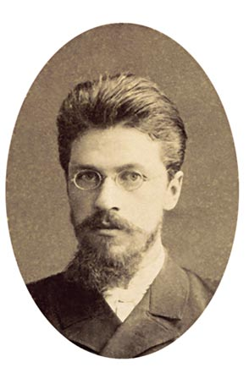
Итог урока.
«Местоимения удобны. Они, как запасные игроки на футбольном поле или дублёры в театре, выходят на поле, когда вынужденно освобождают игру другие слова».
(А.А. Реформатский)

Slide 24
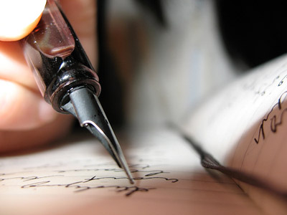
Домашнее задание.
§76 учить, упражнение № 436.

Slide 25
Спасибо вам, друзья!
Хорошо быть одиноким,
Если ты не одинок,
Хорошо, когда под боком
Есть и север, и восток,
Есть и запад осторожный,
Есть и теплый, тихий юг,
Когда рядом есть надёжный,
Бескорыстный, верный друг.
Г. Акулов

